Slide 1
Оттепель, белизна, синева, бирюза, коралл, береза, солнце, вершина, освещение, оттенки.

Slide 2
В Эстонии-14, а Финляндии - 15. А вот в Венгрии целых 22. В Дагестане - 50. А вот у китайцев - нет! А в русском - 6. - О чем пойдет речь сегодня на уроке?

Slide 3
Одиннадцатое февраля
Классная работа

Slide 4
Падеж имен существительных

Slide 5
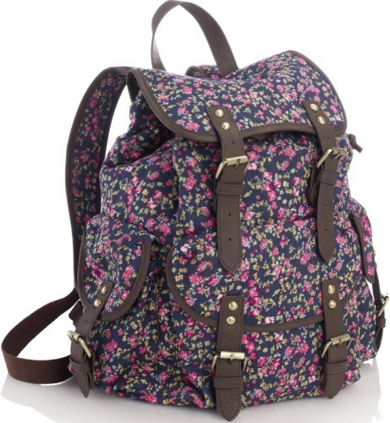

Slide 6
1.Падежи и вопросы к ним.
2.Находить имена существительные и определять падеж.

Slide 7
И.п. кто? что?
Р.п. кого? чего?
Д.п. кому? чему?
В.п. кого? чего?
Т.п. кем? чем?
П.п. о ком? о чем?

Slide 8
Определить, в котором падеже стоит слово «дело».
Велик телом, да мал делом.
Дело шуток не любит.
От слова до дела целая верста.
И умен, и крепок, и в деле гож.
Всех дел не переделаешь.
Жизнь дана на добрые дела.
Умен на словах, да глуп на делах.
Т.п.
И.п.
Р.п.
П.п
Р.п.
В.п.
П.п.

Slide 9
Языком не спеши, а делами не смеши.
По твоим делам о тебе судят.
Дела как сажа бела.
Делу время, потехе час.
Дело знай, а правду помни.
За делом и день пролетел незаметно.
Хороша вера у дела.
Т.п.
Д.п.
И.п.
Д. п.
В.п.
Т.п.
Р.п.

Slide 10
Найти существительные и определить падеж.
И.п.
Т.п
1. Октябрь листвой калёною засыпал чёрный пруд.
2. Осень рощи подожгла.
3.Под дубом спрятался домик.
4.Грустно стоять одному у дороги.
5.Кто-то в телеге по ельнику едет.
6.Тот герой, кто за родину горой.
В.п.
И.п.
В.п.
Т.п.
И.п.
Р.п.
П.п.
Д.п.
В.п.
Т.п.

Slide 11
Падежи | Вопросы | Предлоги
И.п. | Кто? Что? | Предлогов не имеет.
Р.п. | Кого? Чего? | у
Д.п. | Кому? Чему? | по
В.п. | Кого? Что? | за
Т.п. | Кем? Чем?
П.п. | О ком? О чем? | в

Slide 12
Не все падежи имеют предлоги.

Slide 13
Физминутка «Падежи». Именительный подпрыгнул, А Родительный летал. Дательный полез на горку, А Винительный устал. Наш Творительный поплавал, А Предложный убежал. Падежи нам все нужны- И при этом все важны.

Slide 14
Работа с учебником. упр. 524.

Slide 16
Домашнее задание: параграф 98,упр.523

Slide 17
Спасибо за урок!

